Slide 1
Городское профессиональное методическое сообщество педагогических работников
русского языка и литературы
Юрга, январь 2018 года

Slide 2
Итоги ОГЭ (ДТ)
ОУ | Количество участников | «5» | «4» | «3» | «2» | % абсолют | % качество
СОШ № 1 | 30 | 1 | 10 | 15 | 4 | 87 | 42
СОШ № 2
ООШ № 3 | 3 | 0 | 0 | 2 | 1 | 97 | 0
Гимназия | 59 | 10 | 28 | 17 | 4 | 93 | 69
СОШ № 6 | 109 | 13 | 32 | 47 | 17 | 84 | 49
СОШ № 8 | 82 | 3 | 15 | 42 | 22 | 73 | 30
Лицей | 55 | 11 | 27 | 17 | 0 | 100 | 69
СОШ № 10 | 32 | 0 | 8 | 16 | 8 | 75 | 33
СОШ № 14 | 29 | 0 | 9 | 15 | 5 | 83 | 38
ООШ № 15 | 27 | 1 | 4 | 13 | 9 | 67 | 28
Итого | 426 | 39 | 133 | 184 | 70 | 83 | 48

Slide 3
Итоги ОГЭ (ДТ)
Время проведения экзамена | 5 | 4 | 3 | 2
ДТ январь 2016 | 22 % | 38 % | 35 % | 7 %
ДТ декабрь 2016 | 17 % | 34 % | 35 % | 15 %
ДТ декабрь 2017 | 9 % | 31 % | 43 % | 16 %

Slide 4
Общее количество баллов за всю работу – 19 баллов.
Экзаменуемый получает зачёт в случае, если за выполнение работы он набрал 10 и более баллов

Slide 5
План работы на третью четверть 2017-2018 учебного года

Slide 6
План работы на третью четверть 2017-2018 учебного года
10 января 2018 года - 135 лет со дня рождения
А. Н. Толстого, русского писателя (1883–1945);
17 января 2018 года - День творчества
и вдохновения;
25 января 2018 года - 80 лет со дня рождения
В. С. Высоцкого, русского актёра, певца, композитора (1938–1980);
27 января 2018 года - День воинской славы России: День снятия блокады Ленинграда (1944 г.)

Slide 7
План работы на третью четверть 2017-2018 учебного года
3 февраля 2018 года - День борьбы с ненормативной лексикой;
4 февраля 2018 года - 145 лет со дня рождения
М. М. Пришвина, русского писателя (1873–1954);
9 февраля 2018 года - 235 лет со дня рождения
В. А. Жуковского, русского поэта (1783–1852);
21 февраля 2018 года - Международный день родного языка (провозглашён Генеральной конференцией ЮНЕСКО 17 ноября 1999 года, отмечается каждый год с февраля 2000 года с целью содействия языковому и культурному разнообразию);
23 февраля 2018 года - 100 лет со дня рождения
В. Д. Фёдорова, русского поэта (1918–1984)

Slide 8
План работы на третью четверть 2017-2018 учебного года
7 марта 2018 года - 90 лет со дня рождения
В. А. Чивилихина, русского писателя (1928–1984);
13 марта 2018 года - 105 лет со дня рождения
С. В. Михалкова, русского поэта, баснописца, переводчика и драматурга (1913–2009);
21 марта 2018 года - Всемирный день поэзии;
С 24 по 31 марта 2018 года - Неделя детской
и юношеской книги;
27 марта 2018 года - Международный день театра;
28 марта 2018 года - 150 лет со дня рождения
Максима Горького (А. М. Пешкова), русского писателя (1868–1936)

Slide 10
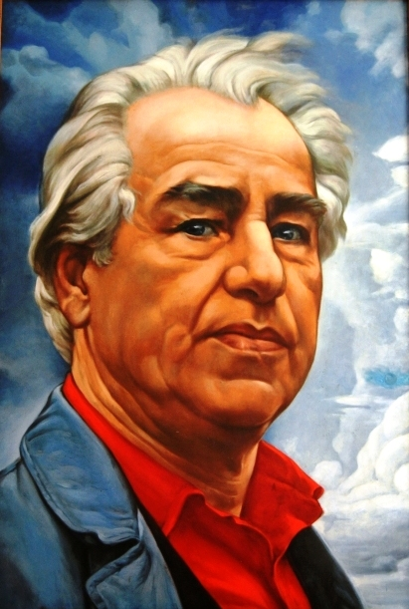
2018 год – год В. Д. Фёдорова
в Кузбассе
Василий Дмитриевич Фёдоров родился
23 февраля 1918 года
в селе Усть-Искитимское Кузнецкого уезда
Томской губернии
в многодетной семье
рабочего-каменщика.
Детство и юность поэта прошли
в деревне Марьевка
Яйского района
Кемеровской области

Slide 11
2018 год – год В. Д. Фёдорова
в Кузбассе
(100 лет со дня рождения);
В России – год театра;
год российского балета;
год единства России;
год активности и волонтёрства;
год А. С. Солженицына
(100 лет со дня рождения)

